Slide 1
scART
Febbraio 2026
un modo migliore di giocare,
un mondo migliore in cui giocare.

Slide 2
Contesto
L’industria dei giocattoli
380.000
Nuovi giocattoli venduti ogni giorno in Italia
80%
Giocattoli che finiscono in discarica o negli oceani a 6 anni dalla produzione
++++++++++++++++++++++++++++++++++++
1,09 kg
Produzione media di CO2 per un nuovo giocattolo

Slide 3
Contesto
Packaging alimentare
8%
composizione media del packaging sul peso di un prodotto alimentare
230 kg
media dei rifiuti di packaging generati in un anno da una persona in Italia

Slide 4
L’idea di scART
Dal packaging alimentare al gioco creativo
Alternativa sostenibile
Proporre ai genitori alternative su come utilizzare imballaggi alimentari per attività di gioco personalizzate
Gioco creativo
Sensibilizzare e fare giocare creativamente i bambini , dando una seconda vita agli scarti
Costo e impatto zero
Non sono necessari acquisti aggiuntivi. Si usa solo ciò che si ha in casa

Slide 5
Come funziona?
scART
Apri l’app scART
Inserisci
Scarti da riusare
Packaging di scarto
Età del Bambino
Conserva gli imballaggi dopo averne consumato il contenuto
Utensili disponibili
Scegli un progetto da realizzare
Segui le istruzioni e crea
In base ai tuoi input ti verranno proposti progetti da realizzare insieme al tuo bambino

Slide 6





Limitazioni delle alternative
Può richiedere materiali di partenza specifici
Può non essere adatto all’età del bambino
Lunghi tempi di ricerca
Possono essere necessari specifici utensili
Cosa aggiunge scART ?
Propone istantaneamente progetti mirati alle tue disponibilità ed esigenze
Gli utenti possono pubblicare le loro creazioni. Puoi trarre ispirazione da chi ha realizzato qualcosa partendo dai tuoi stessi materiali
Ricevi ispirazioni su ricette culinarie che danno vita a giochi con gli imballaggi

Slide 7
Roadmap
Analisi di mercato
Sviluppo Prototipo
Analisi alternative esistenti
Permette inserimento input
Interfaccia grafica
Interviste qualitative
Definire una proposta commerciale
Integrazione dei progetti da realizzare
Testare il prototipo
Approfondire i bisogni del mercato
Scegliere una soluzione commerciale che renda il business profittevole
Inserire nel prototipo un sistema che generi le istruzioni dei progetti

Slide 8
Proposte commerciali
App indipendente
L’app rimane indipendente e genera profitto attraverso pubblicità o inserendo un costo dell’app
Adozione da terzi
Una compagnia del settore alimentare integra l’app nella propria piattaforma.
Opzione ibrida
L’app rimane indipendente ma contiene al suo interno sezione dedicate ai brand che vogliono apparire

Slide 9
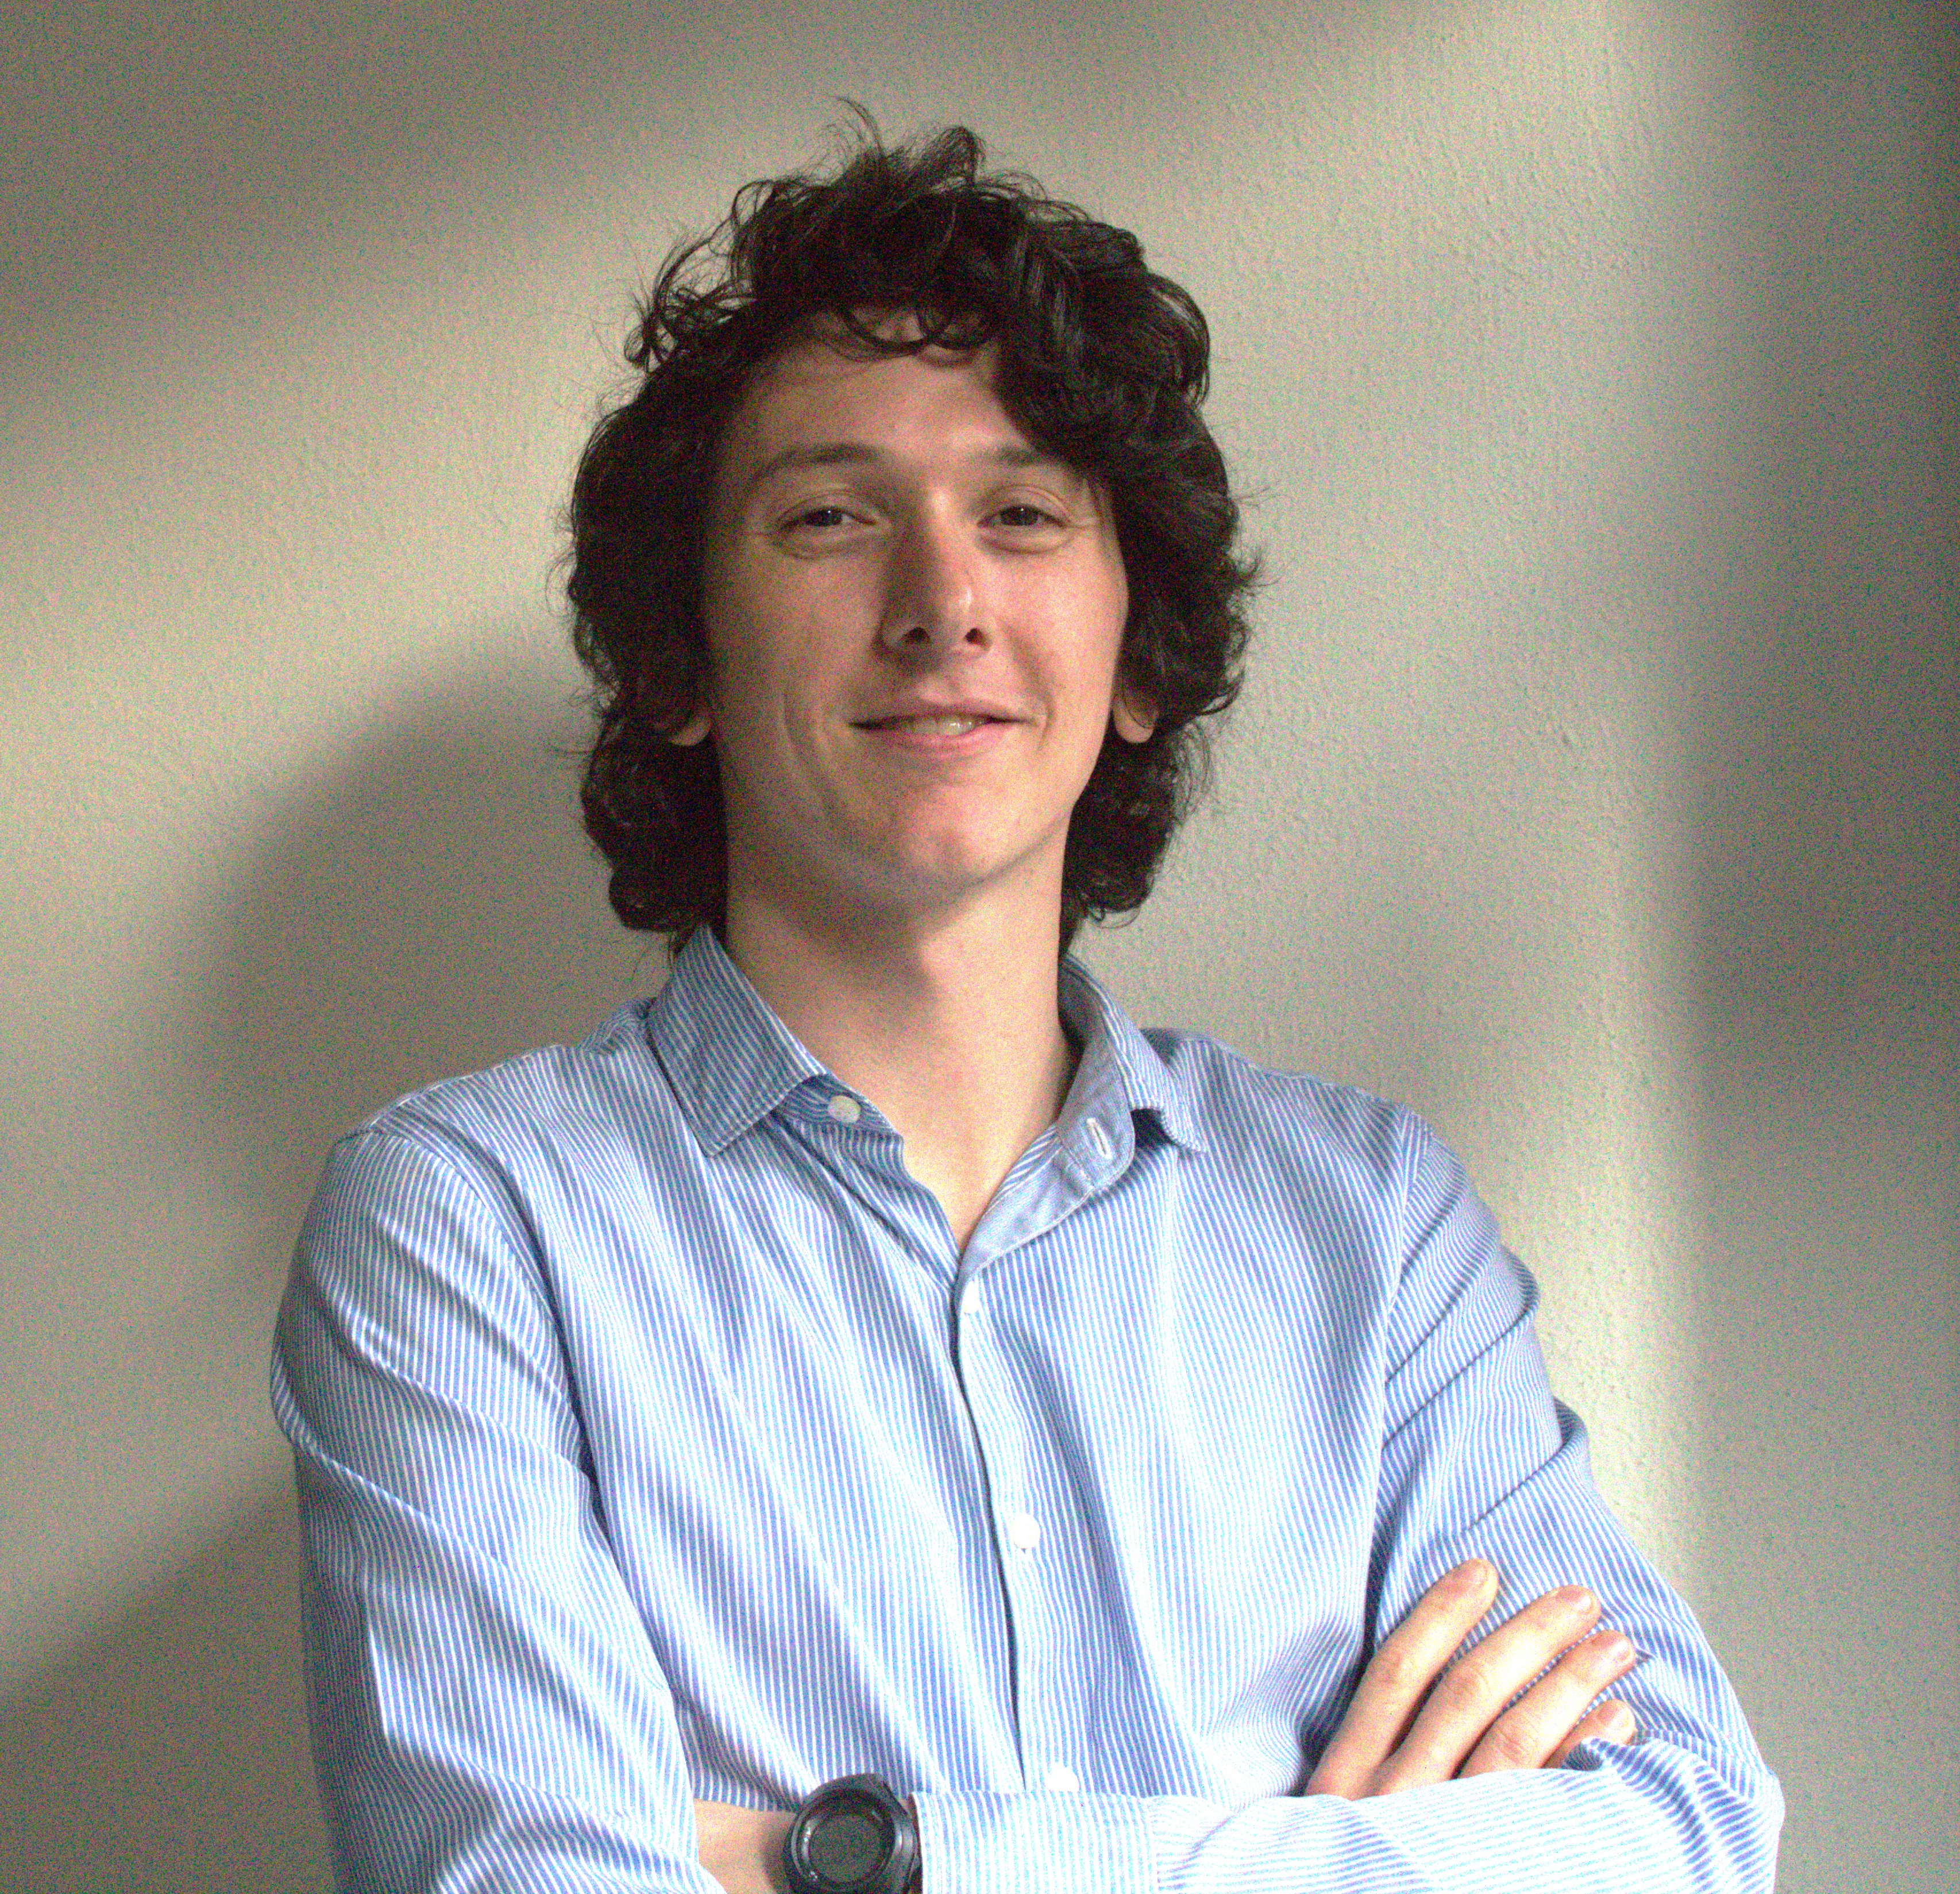


Grazie per l’ascolto
Domande?
In caso di ulteriori dubbi lorenzo.taddei@outlook.it
+39 3333578520
scART
Esplora la versione più aggiornata del prototipo
Questo sono io, Lorenzo Taddei
LinkedIn

